Slide 1
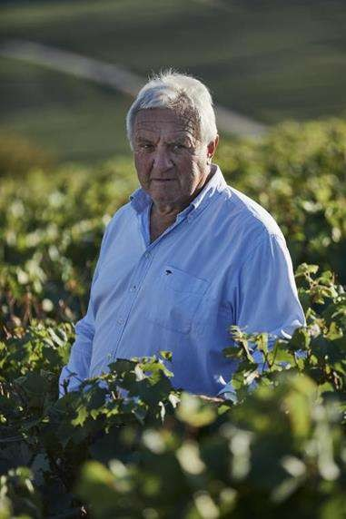
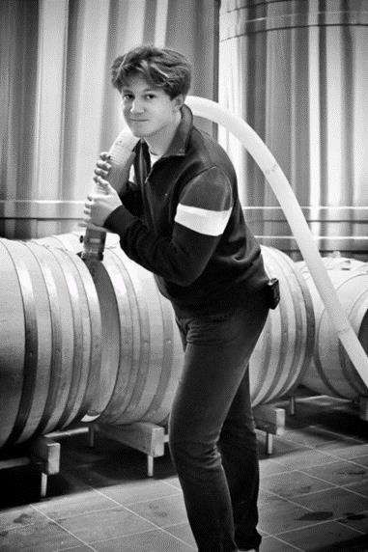
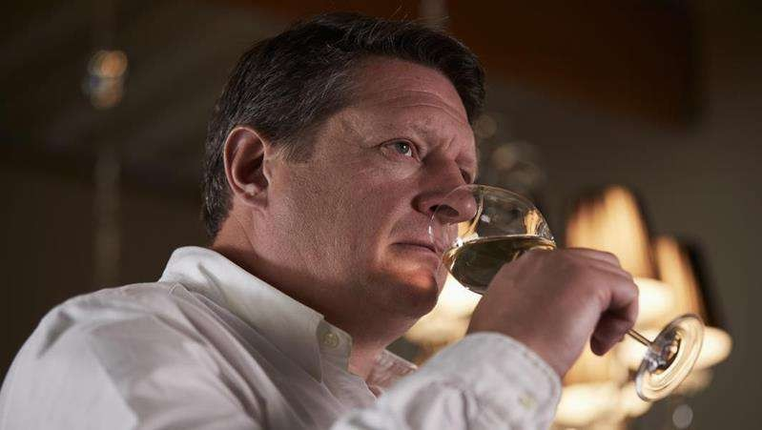
Damery 1928,
La Famille Haton, l’un des premiers Récoltant Manipulant en Champagne.
Aujourd’hui, parmi les 10 premières familles indépendantes gérant leur propre maison éponyme.
En 10 minutes, Découvrez pourquoi autant de clients ont choisi la famille Haton dans leur portefeuille!

Slide 2
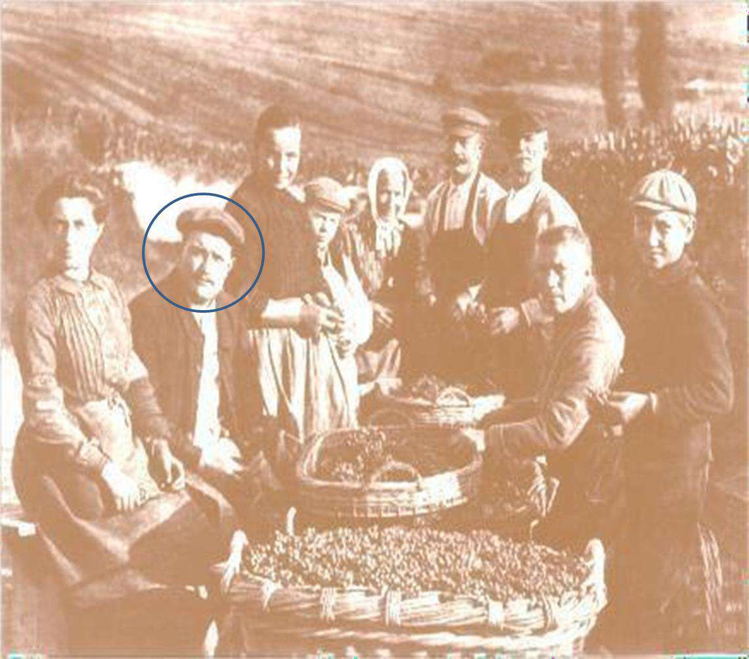
La famille HATON, vignerons indépendants depuis…
propres vignobles,
propres pressoirs,
propres cuveries et caves,
maîtrise de chaque bouteille dès la première fermentation .
…Nicolas HATON
1610-1672
↓
FRANCOIS HATON 1670-1730
↓
FRANCOIS HATON 1701-1782
↓
CHARLES-FRANCOIS HATON 1732-1783
↓
JEAN-FRANCOIS HATON 1760-1810
↓
JEAN-FRANCOIS HATON 1786-1832
↓
NICOLAS HATON 1815-1898
↓
EUGENE HATON 1857-1911
↓
OCTAVE HATON
1886-1962
Récoltant et Vinificateur depuis 1928
↓
RENE HATON
1920-1993
↓
JEAN-NOEL HATON
↓
SEBASTIEN HATON
↓
BAPTISTE & REMI
Octave Haton, one of the first "Récoltant- Manipulant” (R.M.) in Champagne

Slide 3
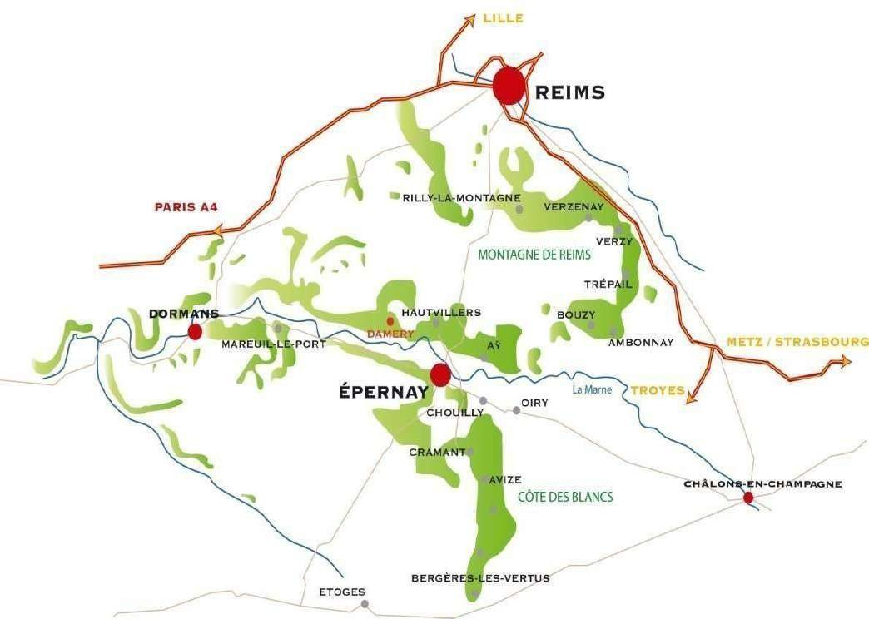
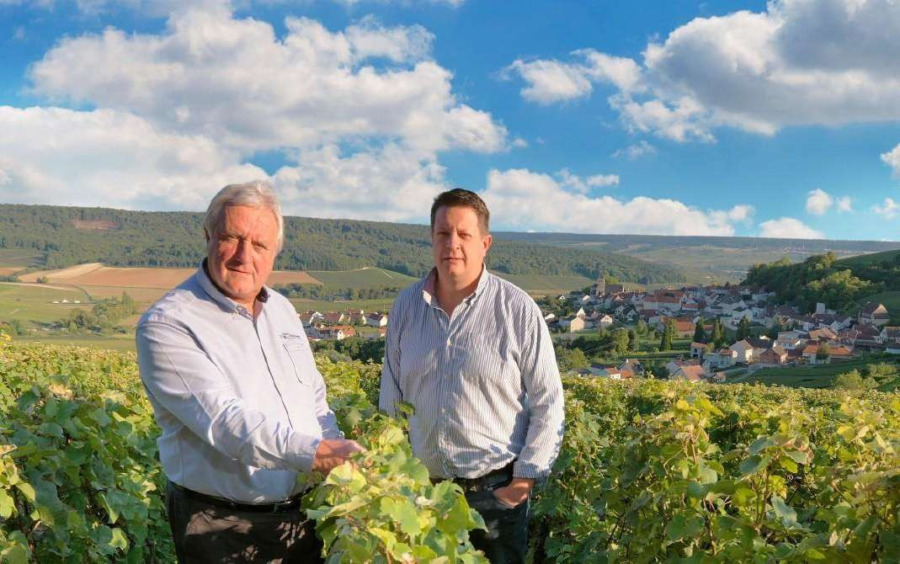
Damery, le village
Au coeur du vignoble champenois, à 6 kms d’Epernay.
L’un des 10 plus grands villages sur 323 villages ou « crus » produisant du Champagne.
Le sol est composé d’une mince
couche argilo-calcaire puis de
craie uniquement.
Les meilleures expositions,
sud/sud-ouest, surplombant la vallée de la Marne.

Slide 4
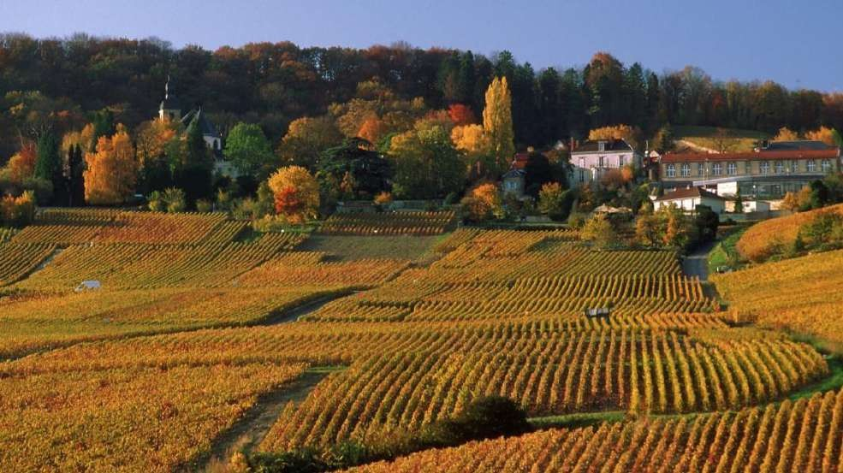
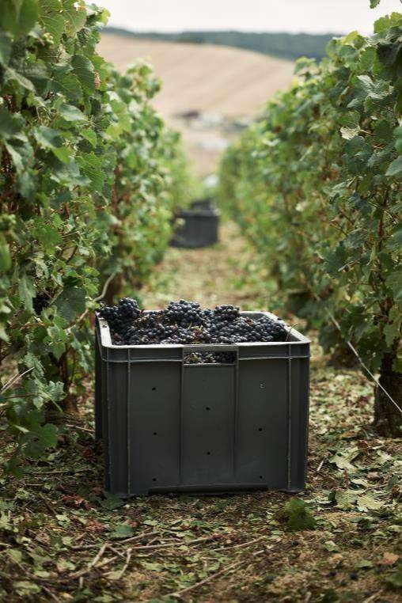
Approvisionnement raisins et moûts
Après 12 générations Haton :
40 ha de vignes directement possédées ou travaillées
+
20 ha d’approvisionnement direct en raisin :
Hautvillers 1er cru, Damery, Cumières 1er Cru, Fleury la Rivière, Boursault, Vauciennes, Cuchery
+
40 ha de moûts :
de familles
proches ancrées dans d’autres
terroirs champenois
.

Slide 5
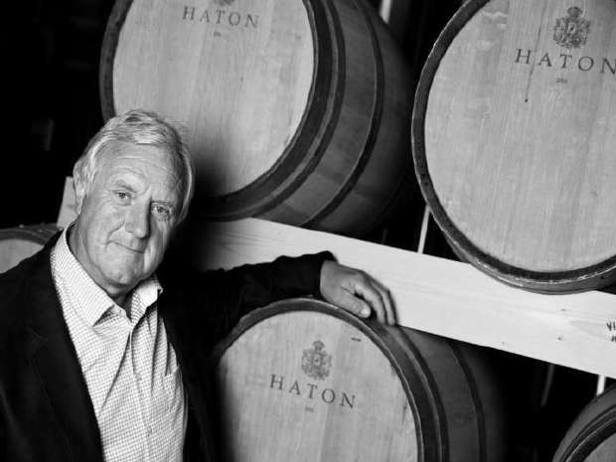
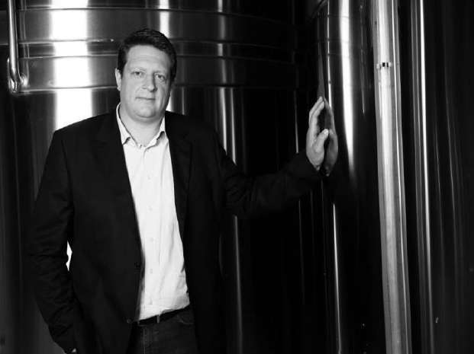
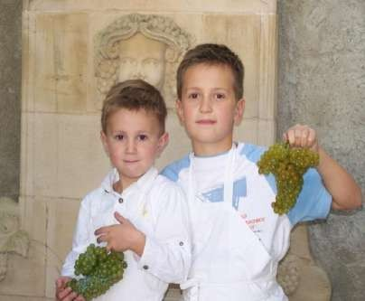
HATON, la famille
Vignobles, Raisins et Moûts : Jean- Noel & Sébastien
Vinification : Sébastien
Production : Jean Noel & Sébastien.
Distribution & Administration :
Rosine, Sébastien and Jean Noël
Contrôle Qualité :
Une responsable à temps plein & Sébastien
HVE3 : High Environmental Value 3 HACCP
Vegan
Propriété : 50% Jean Noel + 50 % Sébastien
Employees : 30 full-time permanent.
La prochaine génération Rémi et Baptiste

Slide 6
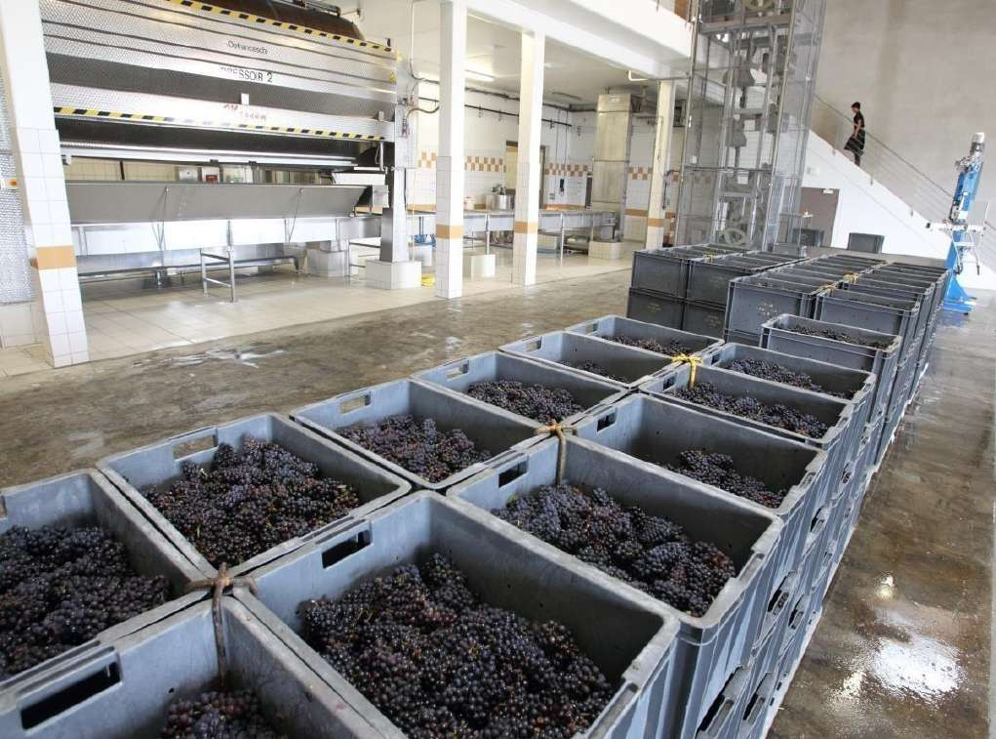
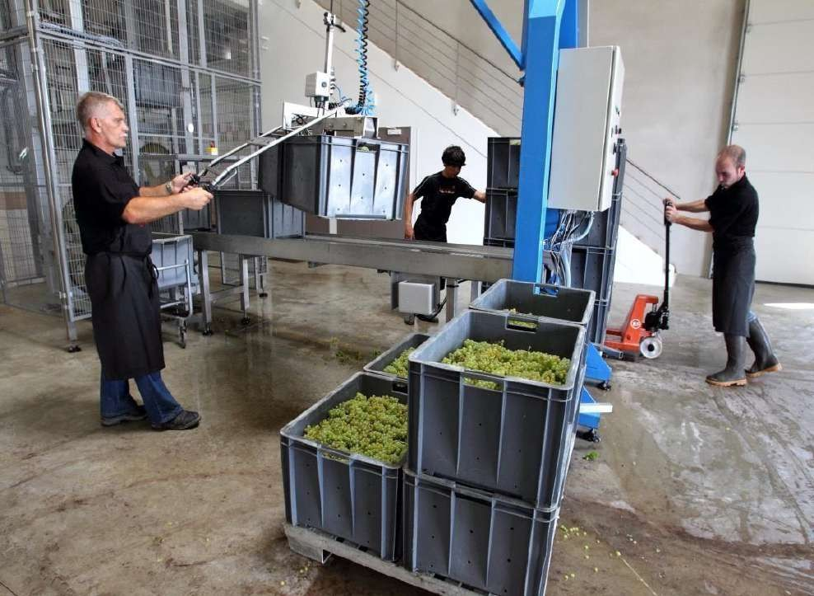
Le Pressurage
D’abord, un travail manuel
minutieux dans les vignes…
Pressurage contrôlé des raisins
par 2 pressoirs pneumatiques de
8 000 kg…
…systématiquement séparés en fonction du cépage et de la parcelle
Le pressurage pneumatique
permet de travailler avec de petits
volumes de raisins et d’obtenir des
«coeurs de cuvées».

Slide 7
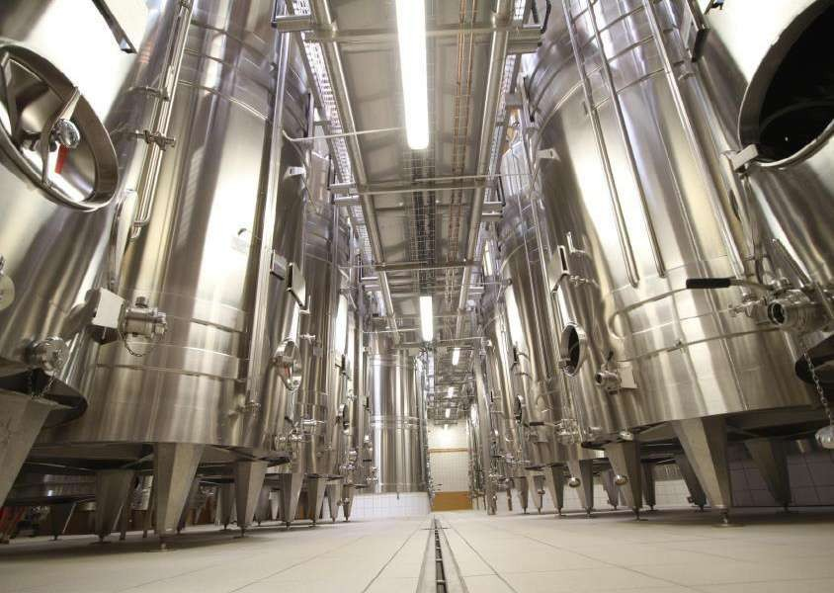
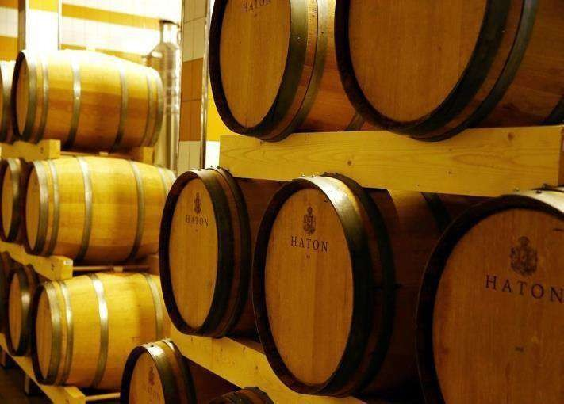
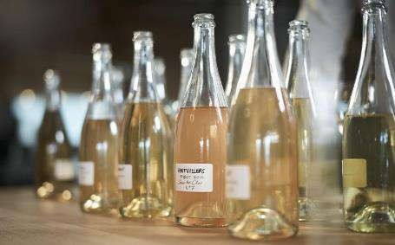
Vinification
Vins sur lies le plus longtemps possible
enrichir le vin et éviter l’oxydation
Pas de soutirage avant la fin de la fermentation malolactique
«Soutirage» par gravité :
vin clair et éviter l’oxygène.
Une seule filtration légère, aucune centrifugation
10 dégustations par cuve par Jean Noel et Sébastien depuis le pressurage.
« Vins Clairs » Hautvillers 1er CRU,
"Sous les Clos“
parcelle
familiale
Stock élevé de vins de «Réserve »:
6 000 hl = 800 000 bouteilles !
Sucre du moût de raisin pour notre liqueur d’expédition

Slide 8
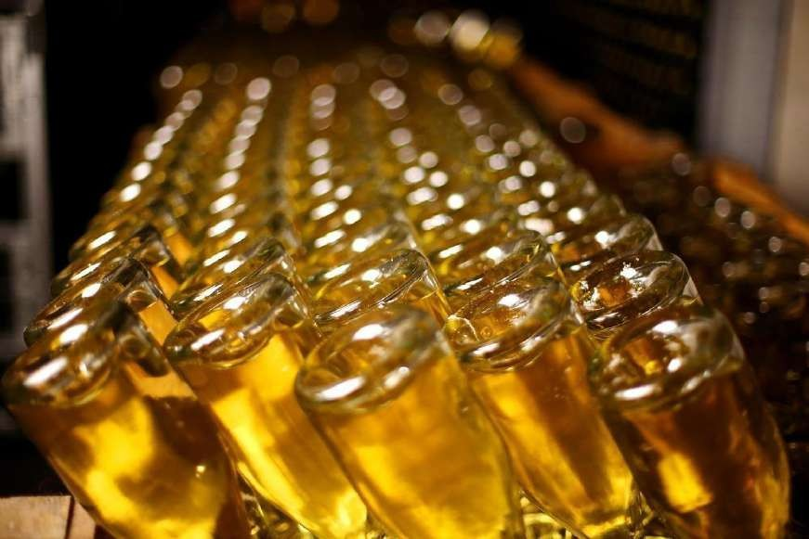
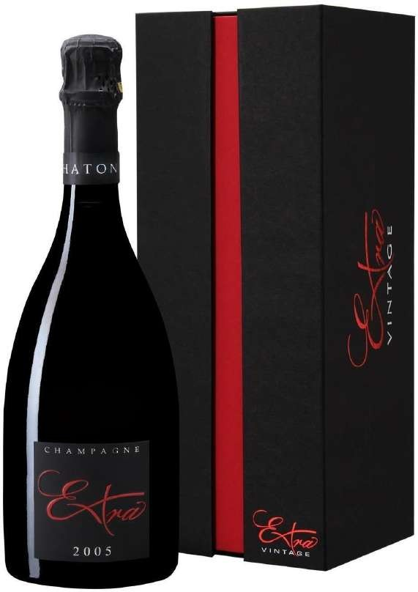
Distribution Sélective
Champagne Jean-Noël HATON : 950.000 bouteilles.
Parmi les 10 familles indépendantes dirigeant leur Maison éponyme (sur 5 000 producteurs en Champagne).
70% France – 30% Export :
U.S.A., U.K., Italy, Germany, Belgium, Japan, Spain, China, Singapore, Brasil, Poland, Switzerland, Sweden, Hong-Kong, Korea,
Lithuania, Czech Republic, Thaïland, Portugal….
Distribution sélective :
HORECA : l’une des plus grandes marques en France (restaurants, bars, hotels…)
avec Taittinger, Deutz, Billecart, Drappier…(excluding LVMH).
Cavistes.
Clients privés et entreprises

Slide 9
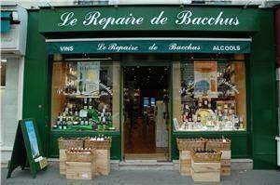
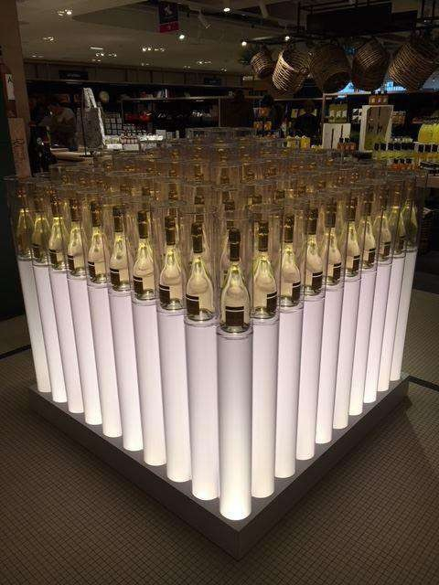
Clients fidèles et reconnus
Cavistes
Repaire de Bacchus : 45 points de vente haut de gamme Paris et sa région
Cavavin : 150 magasins en France et Belgique
250+ cavistes indépendants…
Hôtels & Restaurants
Westin Louvre, Intercontinental Opéra
Alajmo plus jeune Michelin 3* à 28 ans
Ambroisie 3*, Affinité, Coutanceau 3* (La Rochelle), Alliance 1*, Le Fer à Cheval (Megève), Domaine de la Klauss…
Casino Barrière le Croisette (Cannes)…
800+ hotels and restaurants worldwide
Internet et autres
Enviedechampagne.com/en
Salon du Patrimoine (Caroussel du Louvre), Montmartre Museum.
Paris Printemps Haussmann (Department Store)
Garde Republicaine, l’Assemblée Nationale
Airlines companies : ANA, Air Azul…

Slide 10
Collection ELEGANCE
Majorité de cépages noirs. Vieillissement de 2 à 3 ans minimum.
CLASSIC
Assemblage : 60% Pinot Meunier - 40% Pinot Noir.
Vieillissement : au moins 2 ans
Aspect : de couleur jaune doré, sa mousse fine forme un cordon constant de bulles fines.
Bouquet: le bouquet parfumé et fruité révèle des arômes de fruits frais (groseilles et fruits à noyau). Avec l’aération, des notes d’agrumes et de zeste d’orange émergent, ponctuées d’une touche de fruits secs et de fleurs
Bouche : l’attaque est fraîche et souple, dévoilant une superbe structure. Une finale bien équilibrée
C’est un champagne apéritif de grand caractère, un vin parfait à partager en toute occasion.
RESERVE
Assemblage : 35% Pinot Meunier - 35% Pinot Noir - 30% Chardonnay.
Vieillissement : au moins 3 ans, au moins 30% de vins de Réserve.
Aspect : de couleur jaune paille avec un bel éclat. Fines bulles abondantes.
Bouquet : les fragrances délicates des pêches blanches, des agrumes et de la fleur d’oranger se développent, suivies de notes
de noisettes et d’épices douces.
Bouche : corsée et généreuse en bouche avec une superbe rétro-olfaction de fruits frais. Une cuvée complexe offrant une finale avec une grande persistance.
Avec son assemblage bien équilibré des trois cépages, c’est le « savoir-faire » Jean-Noel HATON;
Parfait pour un apéritif et un accompagnement élégant à vos repas raffinés
ROSE
Assemblage : 35% Pinot Meunier - 30% Chardonnay - 35% Pinot Noir, dont 10% vinifié en vin rouge.
Vieillissement : au moins 3 ans, au moins 30% de vins de Réserve.
Aspect : une couleur cuivrée mouchetée, rose framboise qui déclenche la mousse blanc crème.
Bouquet : très parfumé, délicieusement révélateur d’arômes de fruits rouges frais (groseilles et fraises). Avec l’aération,
des fruits à noyau, et des zestes d’orange émergent pour finir sur des notes complexes de résine de pin et légèrement torréfié.
En bouche : une attaque gourmande et distinguée, une finale corsée, généreuse et d’une superbe longueur.
C’est un champagne unique, idéal pour un apéritif estival. Il exalte également les desserts à base de fruits, en particulier la
tarte aux fraises

Slide 11
Collection EXCELLENCE
Assemblage avec au moins 50% de chardonnay. Élevage de 4 à 8 ans.
HERITAGE
Assemblage : 50% Chardonnay - 50% Pinot Noir. Vieillissement : au moins 4 ans.
Aspect : une teinte dorée brillante et une multitude de fines bulles créant un halo fin de mousse.
Bouquet : complexe et élégant, avec un grand accent sur les fruits à noyau (pêches blanches) et les agrumes (pamplemousses et
citrons) avec une finale briochée et des notes d’amande, de noisette rôtie et d’écorce d’orange.
Bouche : bien équilibrée et corsée, révélatrice de notes de gelée de coing et d’abricots confits. La finale est fraîche et longue. Véritable représentation de la Maison de Champagne Jean-Noel HATON ; A déguster avec les amateurs de vin.
BLANC DE BLANCS
Assemblage : 100% Chardonnay. Vieillissement : au moins 4-6 ans.
Aspect : une couleur dorée pâle avec un large fil continu de fines bulles.
Bouquet : floral et raffiné, révélant des arômes de rose et de fleur d’acacia. Avec l’aération, les agrumes (mandarine-orange), la cannelle, quelques notes de fleurs séchées, le café torréfié et un soupçon de pain grillé illustrent la parfaite maturité du vin.
Bouche : l’attaque est fraîche et crémeuse avec une agréable floraison, une rétro-olfaction miellée. Une finale douce et élégante.
La complexité et l’élégance d’un grand Chardonnay. Délicat, parfait pour un apéritif ou avec des fruits de mer.
NOBLE VINTAGE
Assemblage : 60% Chardonnay - 40% Pinot Noir. Vieillissement : au moins 5-8 ans.
Aspect : une couleur jaune doré avec une brillance parfaite, la superbe effervescence des bulles délicates formant un flux crémeux et persistant. Bouquet : agréable, ouvert et parfumé, il révèle les arômes doux et fruités de pêche, d’abricot et de confiture de prune. Avec l’aération, des notes de fruits secs, de figues, d’amandes et de fruits confits émergent, laissant place en finale à des épices et une touche torréfiée.
En bouche : intense, fruité et structuré, il révèle une finale d’une grande persistance.
Champagne unique à partir d’une seule récolte, la combinaison habile de raisins noirs et blancs en fait un grand vin.
PURE ZERO DOSAGE
Assemblage : 60% Chardonnay - 40% Pinot Noir. Vieillissement : au moins 5-8 ans.
Aspect : une couleur jaune doré avec une brillance parfaite, la superbe effervescence des bulles délicates formant un flux crémeux. Bouquet : ouvert et parfumé, il révèle les arômes doux et fruités de pêche, d’abricot et de confiture de prune. Avec l’aération, des notes de fruits secs, de figues, d’amandes et de fruits confits émergent, laissant place en finale à des épices et une touche torréfiée. En bouche : intense, fruité et structuré, il révèle une finale d’une grande persistance.
Un champagne « pur » sans dosage ajouté : pas de « maquillage » pour les amateurs de champagne, frais et droit.

Slide 12
Collection EXTRA GRAND CRU
Vins élevés en fûts de chêne, 5 à 15%, Élevage de 6 à 8 ans minimum, Parcelles choisies.
EXTRA GRAND CRU INTENSE
Assemblage* : 50% Chardonnay - 50% Pinot Noir. Bouzy, Ambonnay, Avize, Mesnil-sur-Oger. 5 à 7% vinifié en chêne.
Aspect : L’effervescence forme une chaîne délicate et persistante de fines bulles. Jaune doré avec une belle brillance.
Nez élégant et fin, avec des notes de fruits frais (groseille, pêche et abricot) et d’agrumes (pamplemousse et orange). La complexité est ajoutée par les épices et une touche de fleurs séchées.
Bouche : fraîche et généreuse. Finale vive et élégante, laissant entrevoir un dosage subtil montrant l’équilibre naturel du vin.
Allie intensité et élégance, à servir en apéritif ou à accompagner de poisson en sauce, ou de viande blanche.
EXTRA GRAND CRU ROSE
Assemblage* : 50 % Chardonnay – 50 % Pinot Noir (dont 5 % Pinot Noir transformé en vin rouge). Bouzy, Ambonnay, Avize, Menil-sur-Oger. 5 à 7% vinifié en chêne.
Aspect : belle mousse légèrement rosée en coulant. L’effervescence continue crée une fine chaîne de bulles. Une couleur rose saumon
infusée de légers relents cuivrés.
Bouquet : un nez puissant et élégant avec des parfums de vieille rose, de fruits rouges (framboise et groseille) et d’agrumes
(mandarine).
Bouche : précise, avec une texture fine de Pinot Noir équilibrée par une fraîcheur soyeuse.
Ce champagne subtil et gourmand est merveilleux en apéritif ou pour accompagner un dessert de fruits rouges ou de macarons
framboises..
EXTRA GRAND CRU BLANC DE BLANCS
Assemblage : 100 % Chardonnay, Avize, Mesnil-sur-Oger. 5 à 7 % vinifié en chêne. Aspect : une belle robe dorée avec des taches
d’émeraude et une superbe brillance rehaussée par des bulles très fines formant une délicate collerette de mousse blanche. Bouquet : le nez est d’une grande puissance et subtilité, alternant entre des arômes fins et délicats (acacia, tilleul), des notes d’agrumes (citron) et des arômes résineux. La finesse se se révèle dans un soupçon de poivre et de menthol.
Sensation en bouche : une subtile combinaison de structure, de longueur et de vivacité avec la légèreté d’un très grand Chardonnay. Un champagne pour les occasions spéciales, merveilleux pour faire ressortir les saveurs de poissons nobles comme le turbot, ou la volaille aux morilles.
EXTRA GRAND CRU VINTAGE
Assemblage* : 60% Chardonnay - 40% Pinot Noir. 15% vinifié en chêne.
Aspect : une fine effervescence qui dégage des arômes délicats. Une robe jaune époustouflante et une texture extrêmement raffinée.
Bouquet : un nez complexe de fruits mûrs (coing, bergamote), de fruits confits et d’épices (gingembre et cannelle).
Bouche :une bouche soyeuse et une sensation de plénitude. Un goût doux et subtil rehaussé par une remarquable impression de
fraîcheur obtenue par dosage méticuleux. Une finale d’une superbe longueur.
Parfait en apéritif ou pour accompagner des plats élégants comme le homard navarin aux petits légumes, le carpaccio de John Dory ou le poulet de printemps aux écrevisses.

Slide 13
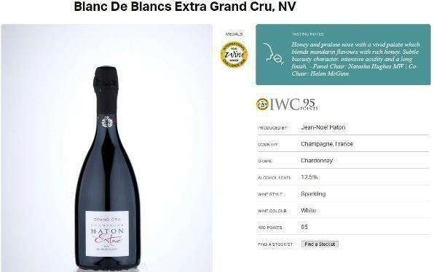
Compétitions internationales
Voir la liste complète en annexe
IWC 2020 (dégustations à l’aveugle),
2 médailles d’or 95 points +
-Parmi les 8 meilleures maisons de champagne.
-Parmi les 8 meilleurs champagnes non millésimés.

Slide 14
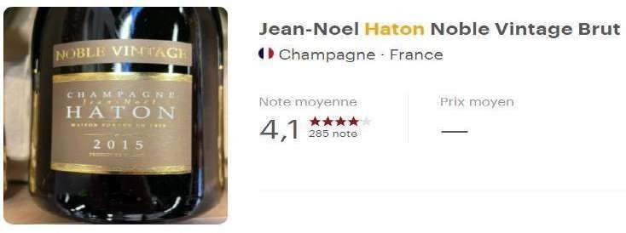
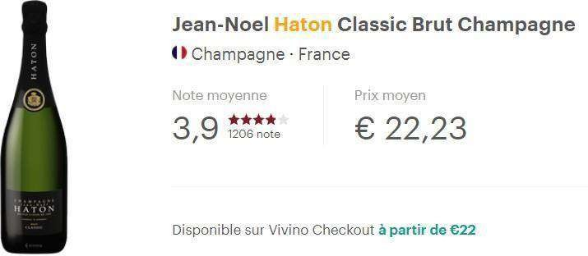
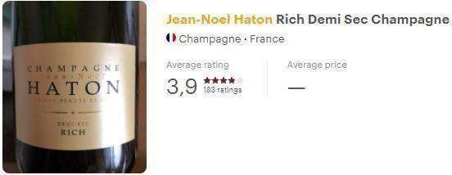
Parmi les mieux notés sous 35€ TTC
Note moyenne supérieure à 4,1/5
€ 28,00
€ 47,95
Vivino : le plus grand marché du vin en ligne au monde et l’application de vin la plus téléchargée, alimentée par une
communauté de millions de consommateurs.

Slide 15
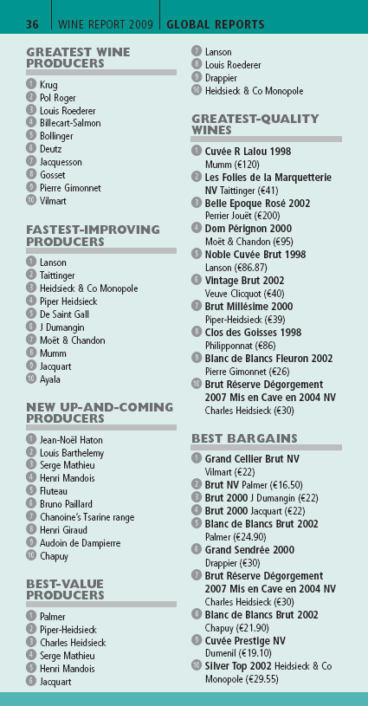
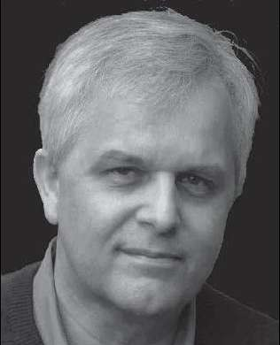
Expert Champagne
Tom Stevenson
Champagne Global Report 2009
+ Fondateur et président des Championnats du monde des champagnes et vins mousseux CSWWC
+ Auteur de la célèbre
Christies’ Champagne & Sparkling Encyclopédie mondiale des vins avec Essi Avellan MW

Slide 16
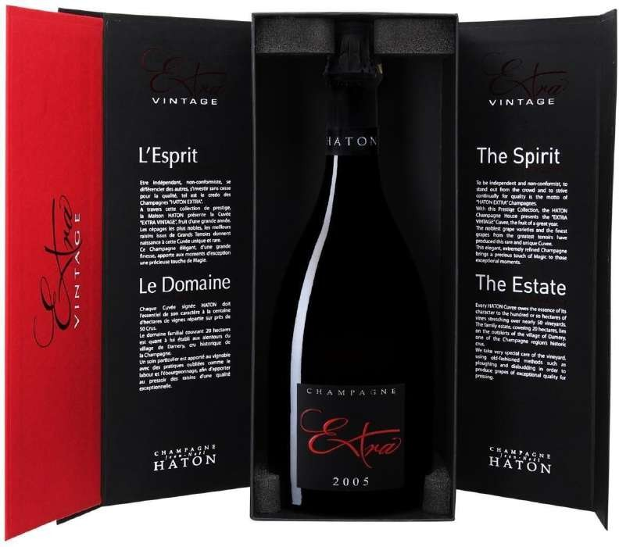
L’assemblage parfait
Jean-Noël HATON, l’assemblage parfait en Champagne =
Maîtrise d’un vigneron + Régularité d’une belle Maison
Structure familiale, 100% indépendante
.
L’expérience de vignerons depuis le XVIIs.
Régularité des vinifications depuis 1928 :
stocks élevés de vins de Réserve.
grande variété de crus Champenois.
liqueur de dosage avec le moût de raisin
Une distribution sélective en HORECA & chez les cavistes.
Meilleur choix parmi les Maisons Familiales Indépendantes*
* 100% dirigées et propriété de la famille d’origine.

Slide 17
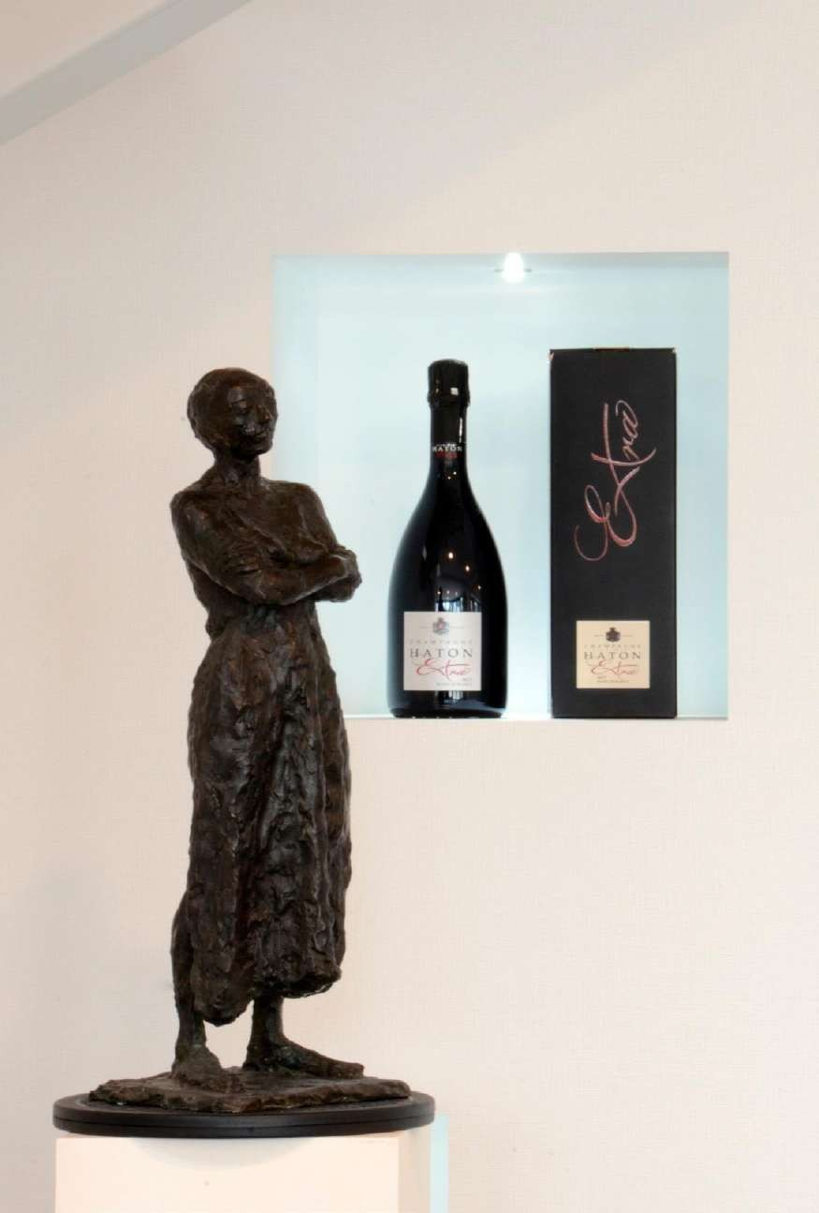
Prix de revente en France
ttc, conseillé.
Collection Elegance : À partir de €28 Collection Excellence À partir de €35 Collection Extra GRAND CRU :
À partir de €40
Champagnes en vente chez les bons cavistes en
France et à l’étranger
Champagne Jean-Noël Haton
5, rue Mermoz - 51480 Damery
+33 3 26 58 40 45
contact@champagne-haton.com
www.champagne-haton.com

Slide 18
ANNEXES & photos
Prix et scores internationaux
Mécénat d’art
L’équipe Haton
Les techniques de la vigne à la cave

Slide 19
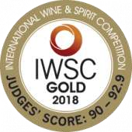
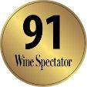
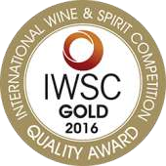
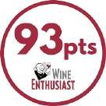
Classic
Réserve
Guia Penin 90 pts, IWSC 2017 Silver
WS 91pts
IWSC 2018 Gold
IWC 2020 Silver 91 pts
DWWA 2021 Silver 90 pts
Drinks Business 2022 Global Wine Master Gold Medal IWC 2020 Silver 92 pts
DWWA 2021 Silver 92 pts
Guia Penin 91pts WE 91 pts
IWSC 2016 Gold
IWSC Silver 91pts IWC 2021 silver 90 pts
IWC 2021 Silver 90pts
Drinks Business Champagne Masters 2022 Gold Medal WE 93pts
IWC 2022 Gold 95pts, IWC 2020 Gold 95+pts IWSC 2017 Gold
IWSC 2015 Gold Outstanding
Gault et Millau 16.5/20 Remarquable WE 92 pts
IWSC 2019 90 pts Silver
IWSC 2019 93 pts Silver
DWWA 2021 Silver 91 pts
Gault et Millau 16.5/20 Remarquable Guide Hachette 1 star
WE 92 pts
IWSC 2016 Gold
Guia Penin 93pts
Gault et Millau 16.5/20 Remarquable Guide Hachette 2 stars
Rosé
Héritage
Selection de récompenses internationales
Pure Zéro Dosage
Noble Vintage
IWSC : International Wine and Spirit Competition
IWC : International Wine Competition ^{Blanc de Blancs}
DWWA : Decanter World Wine Awards WE : Wine Enthusiast
WS : Wine Spectator
Extra Intense Grand Cru
Extra Rosé Grand Cru
Extra Blanc de Blancs Grand Cru Drinks Business Chardonnay Master 2022 : Gold
IWC 2020 : Gold, 95+pts Top 8 champagne nv Guia Penin 93pts
WE 91pts
Gault et Millau 16.5/20 Remarquable Guide Hachette 3 stars
DWWA 2021 Silver 91 pts
Extra Vintage
Gault et Millau : 17/20 Exceptionnel IWSC 2013 Gold Outstanding

Slide 20
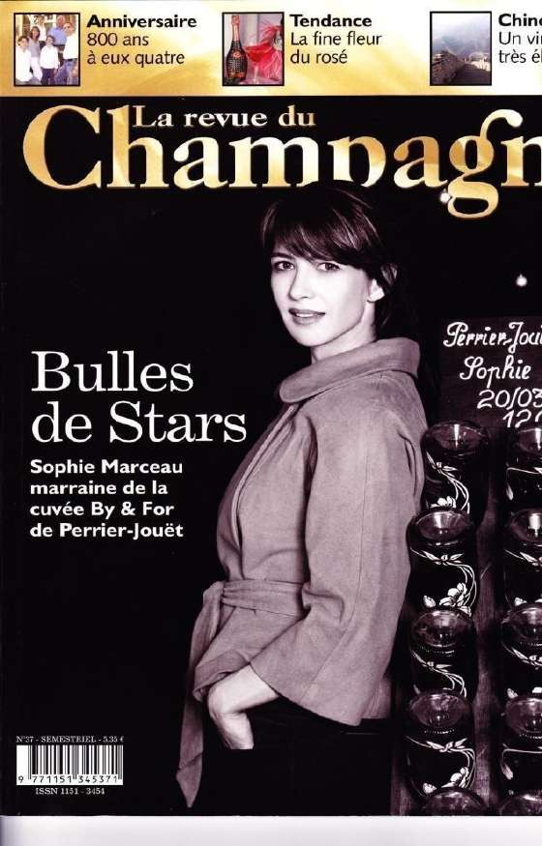
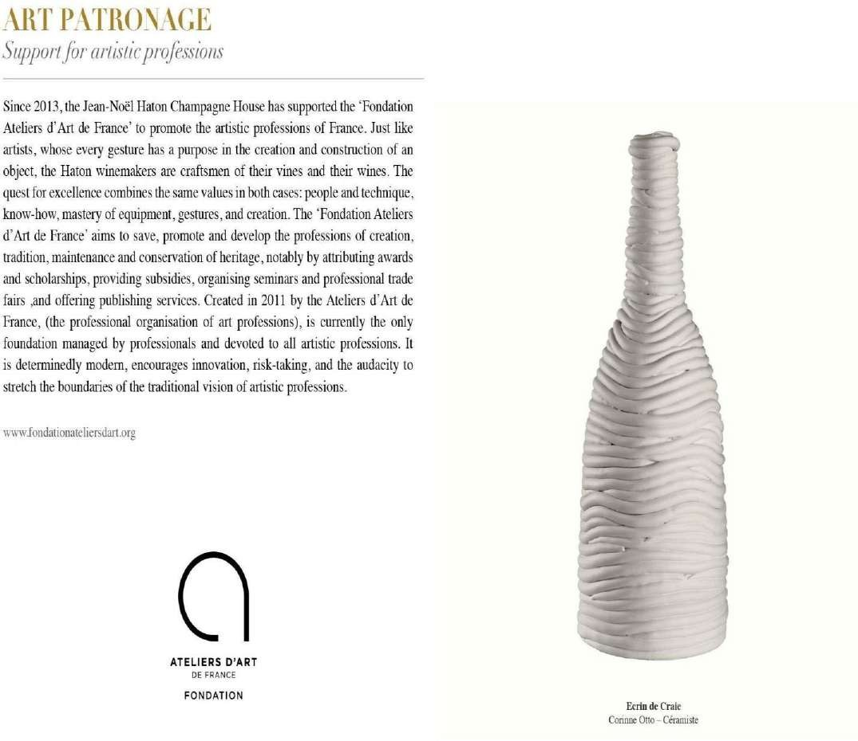

Slide 21
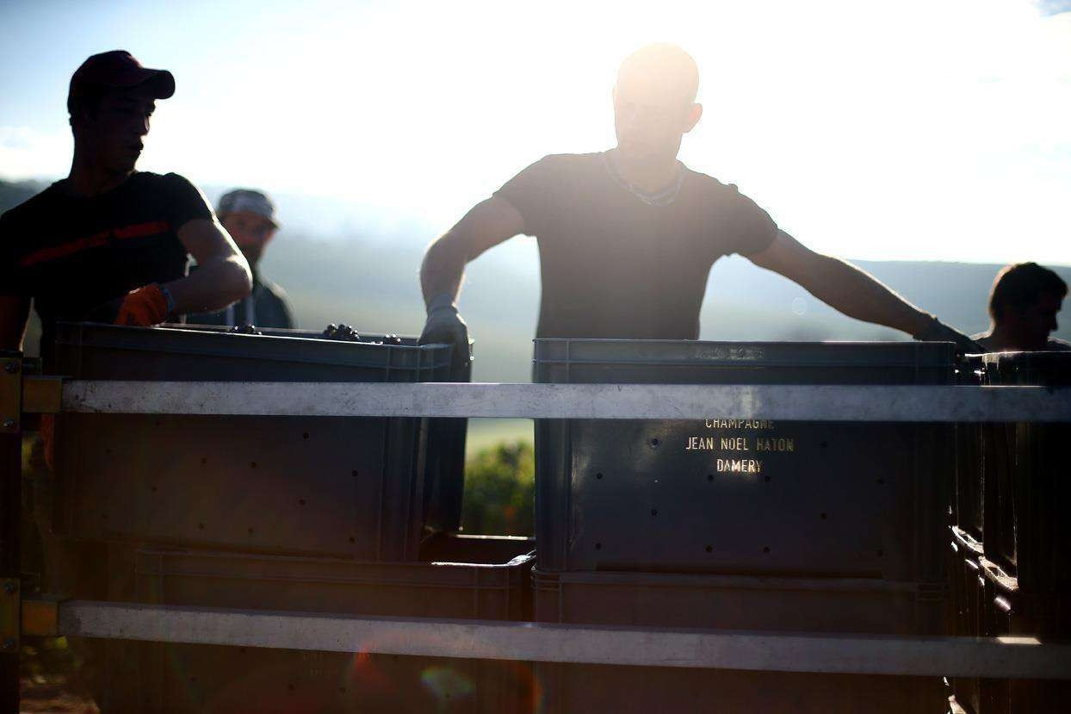
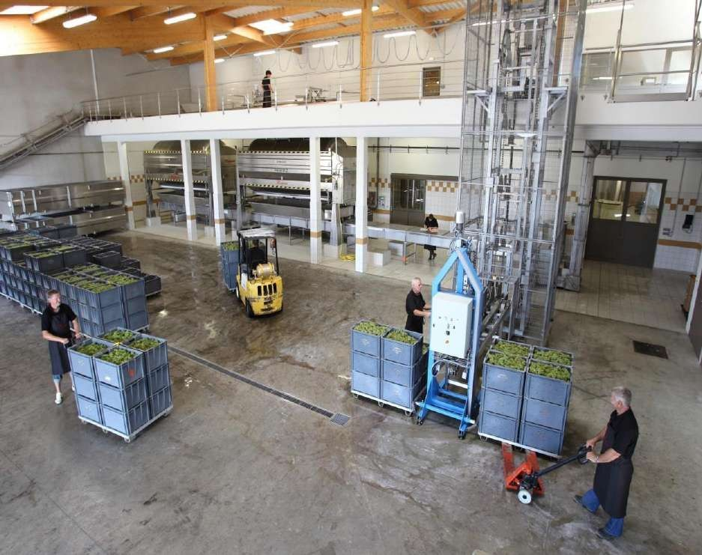
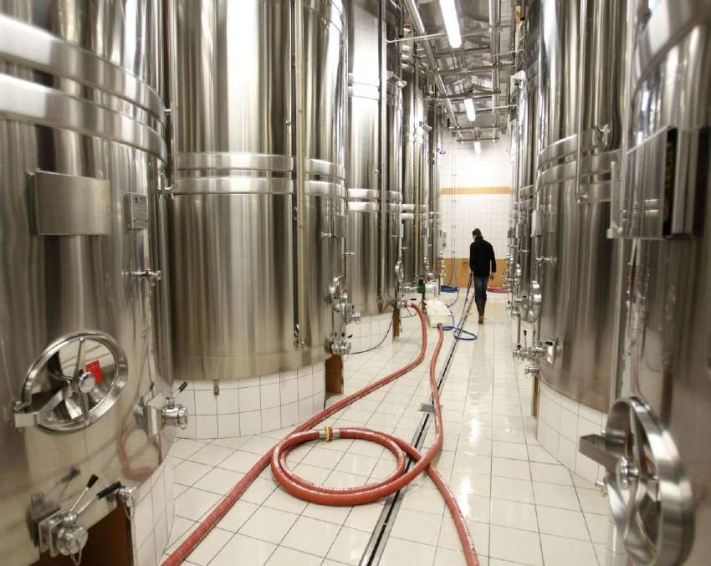

Slide 22
Engagements long terme d’une famille discrète
Jean-Noël Haton :
La marque éponyme reflète l’image et les valeurs de l’homme lui-même. Jean-Noël Haton est un homme de
parole. Sa poignée de main ferme reflète sa force de caractère. Le regard de ses yeux bleu vif est
inébranlable. Cette force est compensée par un visage doux et légèrement rond qui laisse entrevoir une
sensibilité profonde. Jean-Noël Haton aime la vie. C’est un homme peu bavard, mais son silence en dit long. Il a appris très tôt qu’il ne pouvait compter que sur lui-même. Surtout, Jean-Noël Haton, malgré son air légèrement détaché et sérieux, est un personnage très sympathique. Sa connaissance de la vigne et du vin est infinie. C’est sa passion et il la transmet avec grand plaisir. L’écouter est une expérience captivante. Une fois que vous le faites parler sur le sujet, il est impossible de l’arrêter. Sa prudence inhérente signifie qu’il s’accroche précieusement à son amour pour la vigne et le vin, et à sa passion pour sa profession. Mais son cœur, sa spontanéité généreuse, son humanité l’ont imprégné du désir de transmettre son expérience. Par conséquent, il est devenu un guide qui donne son temps et sa connaissance. Les relations qu’il crée avec ses amis vignerons et les fournisseurs de la matière première précieuse sont la preuve vivante de sa capacité à créer des liens humains extraordinaires. Demandez autour des vignes si tout le monde connaît Jean-Noël Haton… bien sûr que oui! C’est un vigneron du calibre de grands bâtisseurs et de grands fondateurs et un visionnaire de la vinification moderne qui respecte l’environnement. Sa promesse à la mairie locale concernant l’installation d’équipements hydroélectriques dans son vignoble témoigne également de son respect pour les autres et de sa volonté de mettre les intérêts du bien collectif après les siens. Jean-Noël Haton est un « vigneron-commercant » autodidacte qui a bâti sa vie et son entreprise sur des bases solides : travail acharné, conscience, normes élevées et excellence. Ces valeurs ne peuvent être bâties que par le temps et l’expérience.
La « famille » Haton :
Chaque année, la récolte est un moment inoubliable d’échanges
riches et inspirants et d’expériences partagées. Au vignoble de Haton, les repas servis à l’équipe de récolte sont cuisinés à la maison et tout le monde se rassemble avec Mme Haton pour veiller sur tout le monde comme une mère adoptive. Les amis polonais de la famille de Cracovie reviennent chaque année depuis 25 ans, loyaux et intimement liés à cette famille qui les a accueillis quand les temps étaient durs. Ainsi, quand un nouvel employé polonais est arrivé il y a 20 ans avec le rêve de s’installer dans la région de Champagne, la famille lui a volontiers donné un soutien financier, lui permettant
d’acheter une maison. Chaque année, la famille donne à un enfant handicapé ou en difficulté la chance de vivre une journée de vendanges au vignoble grâce à ses liens avec l’association caritative « Les vendanges du Cœur ».
Sébastien Haton
Au cours des vingt dernières années, l’organisation a dû s’adapter à une entreprise en croissance constante.
Aujourd’hui, Jean-Noël est en charge du vignoble, des approvisionnements et des relations avec les partenaires viticoles, tandis que Sébastien gère la cave, supervisant le
processus de vinification, l’assemblage et d’autres opérations sur les vins. Cependant, les décisions sont toujours prises collectivement. Sébastien Haton, qui a grandi dans la vigne, a suivi les traces de son père : il a la même attitude, le même regard attentif et attentif. C’est un combattant, quelqu’un qui met tout dans son travail, un homme qui aime ce qu’il fait et qui garde un œil sur tout avec le détachement de ceux qui savent ; ceux qui font confiance à ceux qui les entourent, mais qui ont compris que rien ne peut jamais être tenu pour acquis. Et cela ne les empêche pas de douter ou d’être direct… c’est une façon de garder les pieds sur terre.

Slide 23
LA TECHNIQUE
Tout commence par la vigne
Jean Noel a appris beaucoup plus de l’école de la vie que des autres écoles. À l’âge de 14 ans, il s’occupait déjà des vignes de la vigne que son père avait lui-même héritées de ses aînés. 4 générations ont construit l’entreprise dans ce qu’elle est aujourd’hui : 25 hectares de vignes bordant 7 villages, Jean-Noël connaît ses vignes comme le dos de sa main. On peut le trouver en eux chaque matin, notant chaque détail, pesant chaque situation, écrasant dans l’oeuf la moindre attaque de mildiou ou de moisissure grise. Il est comme une sentinelle, toujours sur ses gardes et prêt à protéger ses cultures bien-aimées. Aujourd’hui, sa responsabilité écologique l’a conduit à obtenir le label « haute valeur environnementale » HEV 3. Sa priorité est de trouver le juste équilibre entre le respect du sol, la prise de risques et la protection de l’environnement. Plusieurs mesures ont déjà été mises en œuvre : des tests de lutte contre l’Esca - une maladie fongique affectant les troncs de vigne - par une méthode moderne utilisant les ultrasons, en éliminant l’utilisation d’insecticides sur un tiers des vignobles, en utilisant des préparations plus respectueuses de la terre, réduction significative des traitements chimiques grâce à une inspection quotidienne de la santé de la vigne. Une approche sans herbicide est également testée sur plusieurs parcelles. Depuis 2012, les équipes qui s’occupent des vignes travaillent régulièrement le sol. Nous recherchons une maturité optimale des raisins pour obtenir un degré d’alcool naturel d’environ 10,5%. Une équipe de vendangeurs est attribuée à la récolte uniquement des cépages rouges utilisés pour la fabrication des cuvées rosées.
A partir de 1978, Jean-Noël Haton décide de compléter sa propre production en mettant en place une chaîne d’approvisionnement reliant 85 hectares de vignes appartenant à ses amis vignerons de confiance. Cela lui assure un approvisionnement annuel supplémentaire des raisins les plus mûrs et sains qui, comme le sien, font honneur à l’appellation… Jean-Noël Haton est passé de vigneron à marchand en augmentant sa production de 200000 bouteilles à 1 million de bouteilles aujourd’hui. Mais, et c’est la clé, il est resté le même… un vigneron hyperactif, curieux et passionné qui supervise sa compagnie comme il l’a fait le premier jour.

Slide 24
Equipement moderne et efficace
Sébastien Haton est secondé dans la cave par Fabien Robillard, pour superviser le processus de vinification. Un nouveau bâtiment a été construit en 2009 et équipé de deux presses pneumatiques de 8000kg. Les raisins sont systématiquement séparés selon l’origine variétale et la parcelle, et le pressage pneumatique nous permet de travailler avec de petits volumes de raisins pour briser le moût et obtenir des « coeurs de cuvées », littéralement le « cœur du premier pressoir ». Pas moins de 120 cuves en acier inoxydable thermo-régulées, avec des capacités allant de 30 à 300hl, nous permettent de vieillir les jus séparément. Dans la cave, un espace suffisant est attribué au volume des cuves de décantation (11800 hl pour 100 unités). Cela nous permet de prendre notre temps et d’utiliser le froid et la gravité pour le processus de rayonnage pour obtenir une séparation optimale du moût du dépôt, ce qui est une autre assurance de qualité. Nos équipements complètent notre savoir- faire unique fait d’un nombre infini d’opérations précises – rechercher le contact avec l’air lors du soutirage du moût afin de prévenir l’oxydation, en utilisant de basses températures pour encourager la formation de bulles fines, et réduire les doses de soufre . Dans le cadre de notre certification HACCP et IFS, HVE3, notre Responsable Qualité, enregistre toutes ces opérations et processus.
De l’art de l’assemblage
En février ou mars, ces vins tranquilles et stabilisés, appelés « vins clairs », c’est-à-dire « vins clairs », sont assemblés avec précision et art. Jean-Noël et Sébastien Haton, créent avec leur propre palette de couleurs un vaste choix de nuances et de saveurs pour obtenir des vins précis et pointus. La création d’un vin dont le goût demeure constant au fil du temps, appelé « style », à partir de raisins cultivés dans différents terroirs - ou de sols viticoles, de compositions géologiques et d’expositions géographiques, exige de l’expérience et un savoir-faire unique. Les deux cuvées non millésimées Brut, « Classic » et « Réserve » présentent un style composé majoritairement de cépages rouges de la vallée de la Marne : Damery, Hautvillers, Cumières, Fleury la Rivière, Vauciennes, Cuchery… donner des vins alliant fruité, force, consistance et vivacité, pour le Champagne Jean-Noel Haton non millésimé. Pendant ce temps, la Cuvée blancs de blancs reflète la recherche d’un style soyeux, suave et crémeux. Il est obtenu par assemblage de raisins cultivés dans les terroirs de Berru et Bassuet, où le sous-sol est constitué de craie et de gravier, réputé pour produire des chardonnays puissants et onctueux, et aussi en partie à partir de chardonnays des Grands Crus de la Côte des Blancs (Cramant et Oger), pour la fraîcheur et la minéralité.

